Slide 1












ÔN TẬP

Slide 2
Tìm từ ngữ có tiếng chứa vần ooc, yêng, oao, oet, uênh
ooc
yêng
oao
oet
uyênh

Slide 3
2
Nhớ lại các bài tập đọc thuộc chủ điểm Thiên nhiên kì thú (Loài chim của biển, Bảy sắc cầu vồng, Chúa tể rừng xanh, Cuộc thi tài năng rừng xanh, Cây liễu dẻo dai), cho biết:
a. Bài đọc nào nói về con vật?
Loài chim của biển, Chúa tể rừng xanh, Cuộc thi tài năng rừng xanh

Slide 4
2
Nhớ lại các bài tập đọc thuộc chủ điểm Thiên nhiên kì thú (Loài chim của biển, Bảy sắc cầu vồng, Chúa tể rừng xanh, Cuộc thi tài năng rừng xanh, Cây liễu dẻo dai), cho biết:
b. Bài đọc nào nói về cây cối?
Cây liễu dẻo dai

Slide 5
2
Nhớ lại các bài tập đọc thuộc chủ điểm Thiên nhiên kì thú (Loài chim của biển, Bảy sắc cầu vồng, Chúa tể rừng xanh, Cuộc thi tài năng rừng xanh, Cây liễu dẻo dai), cho biết:
c. Bài đọc nào nói về con vật và cây cối?
Loài chim của biển, Bảy sắc cầu vồng, Chúa tể rừng xanh, Cuộc thi tài năng rừng xanh, Cây liễu dẻo dai

Slide 6
2
Nhớ lại các bài tập đọc thuộc chủ điểm Thiên nhiên kì thú (Loài chim của biển, Bảy sắc cầu vồng, Chúa tể rừng xanh, Cuộc thi tài năng rừng xanh, Cây liễu dẻo dai), cho biết:
d. Bài nào em thích nhất? Vì sao?

Slide 7
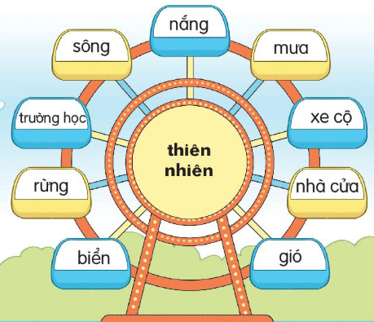
3
Chọn từ ngữ chỉ thiên nhiên

Slide 8
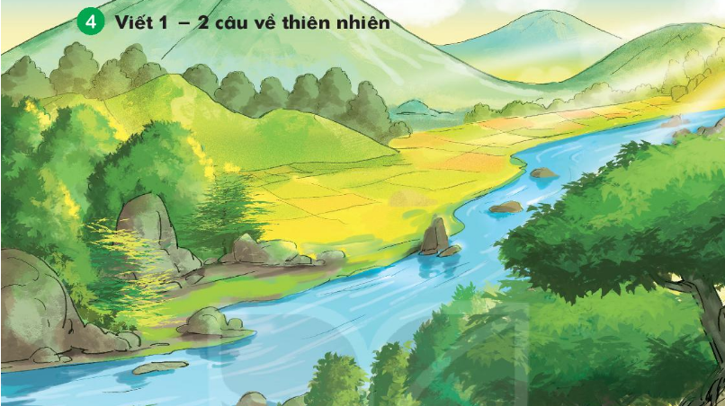
3
Viết 1 - 2 câu về thiên nhiên

Slide 9

5
Đọc mở rộng
a. Tìm đọc một cuốn sách hoặc bài viết về thiên nhiên
b. Nói với bạn về một số điều em đã đọc được

Slide 10
Tạm biệt các em

